Slide 1
Реионизация Вселенной первичными черными дырами
14.04.02 – Ядерная физика и технологии
Студент:
Лагутин Дмитрий Владимирович
Научный руководитель:
к.ф-м.н., доцент НИЯУ МИФИ
Кириллов Александр Александрович

Slide 2
Актуальность
Реионизация Вселенной и проблема источников ионизации
Современные наблюдения спектров квазаров, анизоторопии Реликтового излучения и изучение линии Лаймана показывают что реионизация происходила в промежутке красных смещений : $6≤z≤20$
На сегодняшний момент основными источниками реионизации считаются карликовые галактики, квазары и звезды популяции 3
Однако наблюдения показывают, что этих источников недостаточно для объяснения термического состояния газа
Необходимо рассмотрение дополнительных источников. Поэтому возникает вопрос могут ли первичные черные дыры внести дополнительный вклад ?

Slide 3
Цель работы
Целью данной научно-исследовательской работы является изучение вклада первичных чёрных дыр в процесс реионизации Вселенной.
В рамках работы рассматриваются различные модели массовых спектров ПЧД, механизмы поглощения энергии излучения Хокинга барионной материей и их вклад в эволюцию температуры барионного вещества как функции красного смещения.
Полученные результаты позволяют оценить, при каких параметрах спектра масс первичных чёрных дыр их влияние на реионизацию может быть существенным

Slide 4
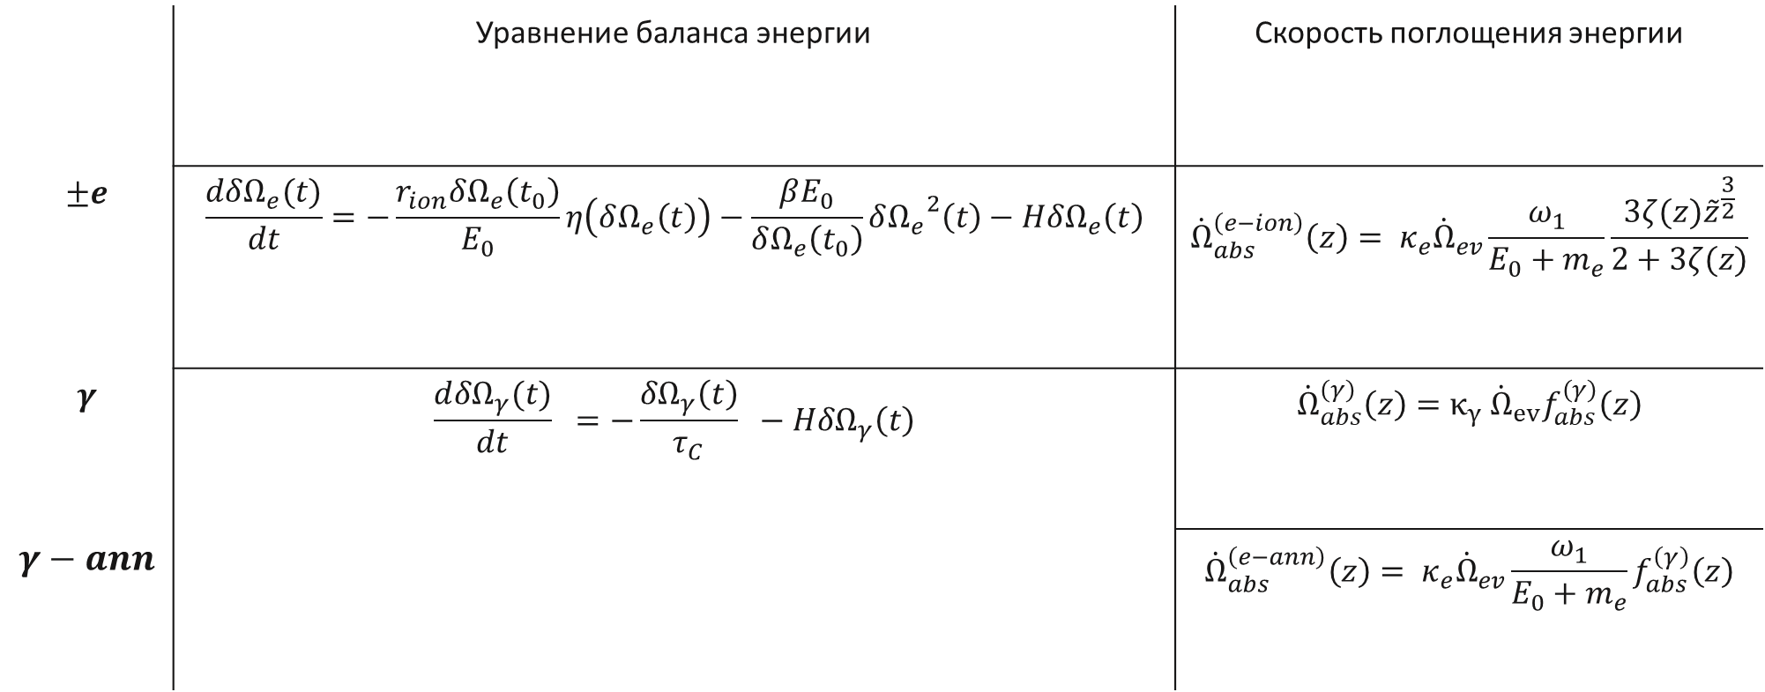

Излучение ПЧД
Каналы излучения ПЧД: $±e$, $γ$ – кванты, $γ$ – кванты от аннигиляции электрон-позитронных пар
 | Уравнение баланса энергии | Скорость поглощения энергии
$$±e$$ | $$\frac{dδΩ_{e}(t)}{dt}=−\frac{r_{ion}δΩ_{e}\left(t_{0}\right)}{E_{0}}η\left(δΩ_{e}\left(t\right)\right)−\frac{βE_{0}}{δΩ_{e}\left(t_{0}\right)}{δΩ_{e}}^{2}\left(t\right)−HδΩ_{e}\left(t\right)$$ | $${\dot{Ω}}_{abs}^{\left(e−ion\right)}\left(z\right)= κ_{e}{\dot{Ω}}_{ev}\frac{ω_{1}}{E_{0}+{ m}_{e}}\frac{3ζ(z){\tilde{z}}^{\frac{3}{2}}}{2+3ζ(z)}$$
$$γ$$ | $$\frac{d{δΩ}_{γ}(t)}{dt} =−\frac{{δΩ}_{γ}\left(t\right)}{τ_{C}} −H{δΩ}_{γ}\left(t\right)$$ | $${\dot{Ω}}_{abs}^{\left(γ\right)}\left(z\right)=κ_{γ} {\dot{Ω}}_{ev}f_{abs}^{\left(γ\right)}\left(z\right)$$
$$γ−ann$$ |  | $${\dot{Ω}}_{abs}^{\left(e−ann\right)}\left(z\right)= κ_{e}{\dot{Ω}}_{ev}\frac{ω_{1}}{E_{0}+{ m}_{e}}f_{abs}^{\left(γ\right)}\left(z\right)$$

Slide 5
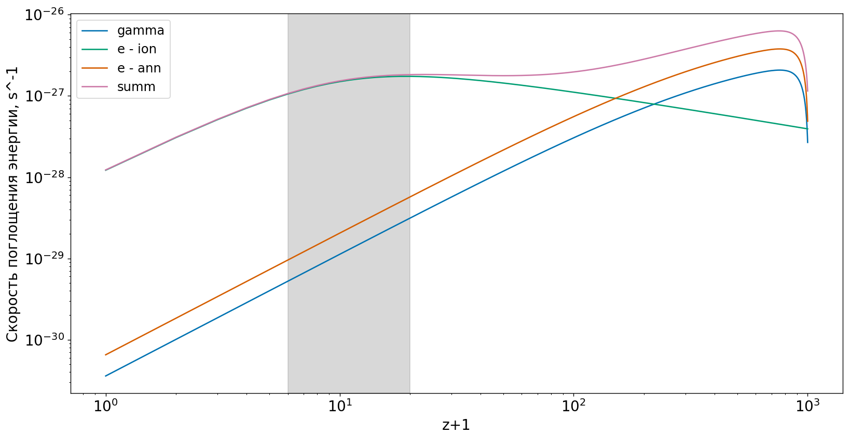
Первичные черные дыры и излучение

Slide 6


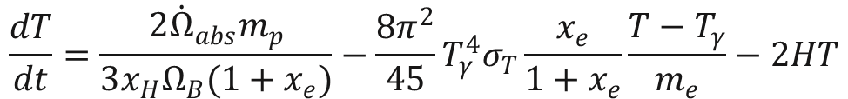
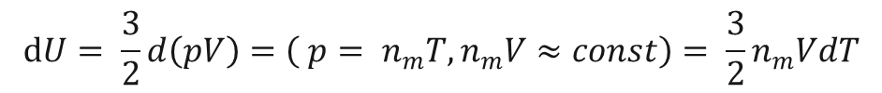

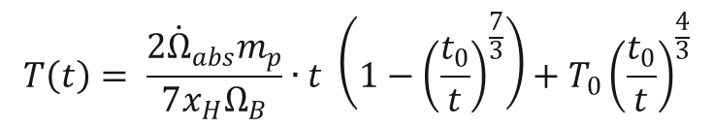
Температура
Температура барионного вещества как индикатор влияния ПЧД
Температура барионного вещества — это чувствительный параметр, который напрямую отражает дополнительный энерговклад.
Уравнение теплового баланса получено из первого закона термодинамики:
$$dQ= δA+dU$$
$$δA=pdV= n_{m}T3HVdt$$
$$dQ= {\dot{Ω}}_{abs}ρ_{c}Vdt− {〈∆Eσv〉}_{mγ}n_{γ}n_{e}Vdt$$
$$dU= \frac{3}{2}d\left(pV\right)=\left( p= n_{m}T, n_{m}V≈const\right)= \frac{3}{2}n_{m}VdT$$
$$\frac{dT}{dt}=\frac{2{\dot{Ω}}_{abs}m_{p}}{3x_{H}Ω_{B}(1+x_{e})}−\frac{8π^{2}}{45}T_{γ}^{4}σ_{T}\frac{x_{e}}{1+x_{e}}\frac{T−T_{γ}}{m_{e}}−2HT$$
$$T\left(t\right)= \frac{2{\dot{Ω}}_{abs}m_{p}}{7x_{H}Ω_{B}}∙t \left(1−{\left(\frac{t_{0}}{t}\right)}^{\frac{7}{3}}\right)+T_{0}{\left(\frac{t_{0}}{t}\right)}^{\frac{4}{3}}$$
Рассматривались следующие спектры масс ПЧД:
$δ$ – спектр $М=5∙{10}^{16} г$, 2$δ$ – спектр $M=5∙{10}^{16}г , M=7∙{10}^{16} г$ и степенной спектр $M^{α} , α=−1 , {10}^{15}<M< {10}^{17} г$

Slide 7
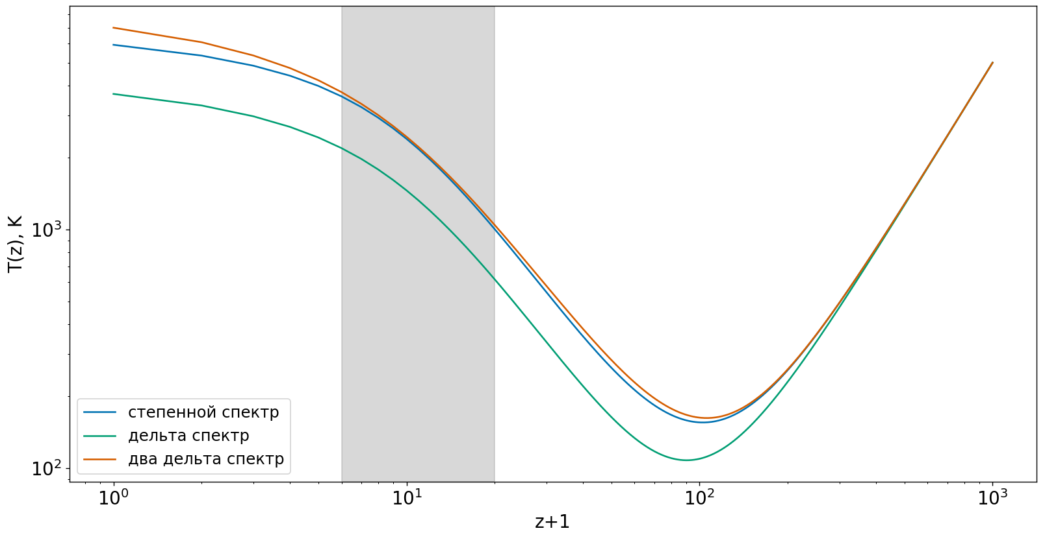
Результаты: температура $T(z)$

Slide 8
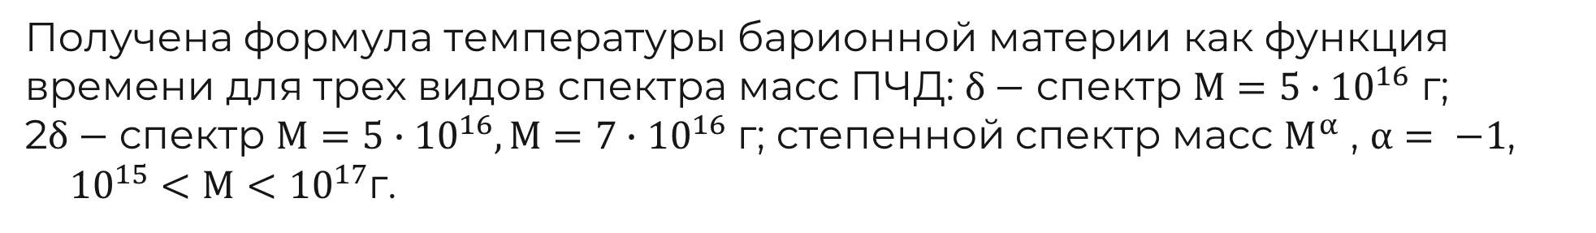
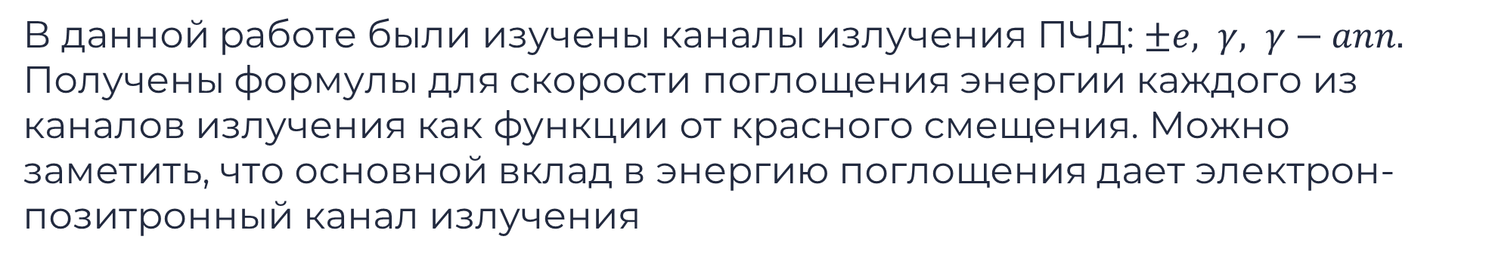
Заключение
В данной работе были изучены каналы излучения ПЧД: $±e, γ, γ−ann.$ Получены формулы для скорости поглощения энергии каждого из каналов излучения как функции от красного смещения. Можно заметить, что основной вклад в энергию поглощения дает электрон-позитронный канал излучения
Получена формула температуры барионной материи как функция времени для трех видов спектра масс ПЧД: $δ−$ спектр $M=5∙{10}^{16}$ г; 2$δ−$ спектр $M=5∙{10}^{16}, M=7∙{10}^{16}$ г; степенной спектр масс $M^{α}$ , $α= −1$, ${10}^{15}<M<{10}^{17}$г.

Slide 9
Список литературы
[1] K. M. Belotsky and A. A. Kirillov, J. Cosmol. Astropart. Phys. 01 (2015) 041, arXiv: 1409.8601 [astro-ph.CO].
[2] K. M. Belotsky, A. A. Kirillov, N. O. Nazarova and S. G. Rubin, J. Cosmol. Astropart. Phys. 02 (2017) 063, arXiv: 1702.06338 [astro-ph.CO].
[3] B. J. Carr, K. Kohri, Y. Sendouda and J. Yokoyama, Prog. Part. Nucl. Phys. 118 (2021) 103847, arXiv:2002.12778 [astro-ph.CO].
[4] B. J. Carr and A. M. Green, arXiv e-prints (2024), arXiv:2406.05736 [astro-ph.CO].

